Slide 1
BANCO DE IMÁGENES TALLERES III CURSO 2019-2020
Sandra Lamrani Castellanos
4º curso – Medicina UMH
APROBADO POR EL DR. MAURI

Slide 2
ANTECEDENTES Y ENFERMEDAD ACTUAL
Paciente varón de 70 años.
No RAMc. No alergias. No HTA, DM ni DLP.
Ex-fumador desde hace 9 años.
Síndrome ansioso-depresivo. Gonartrosis con PTR bilateral. Anemia perniciosa crónica. Vastectomizado.
Acude desde CCEE por masa laterocervical derecha de 1,5 meses de evolución con rápido crecimiento. Refiere disfagia acompañante.
TA 107/61 mmHg. FC 53lpm. FR 20 rpm. Tº36,4ºC. SatO2 98% basal. Resto de exploración anodina, a excepción de la susodicha masa.
Se le realizan un TC y una RM de cabeza-cuello:

Slide 3
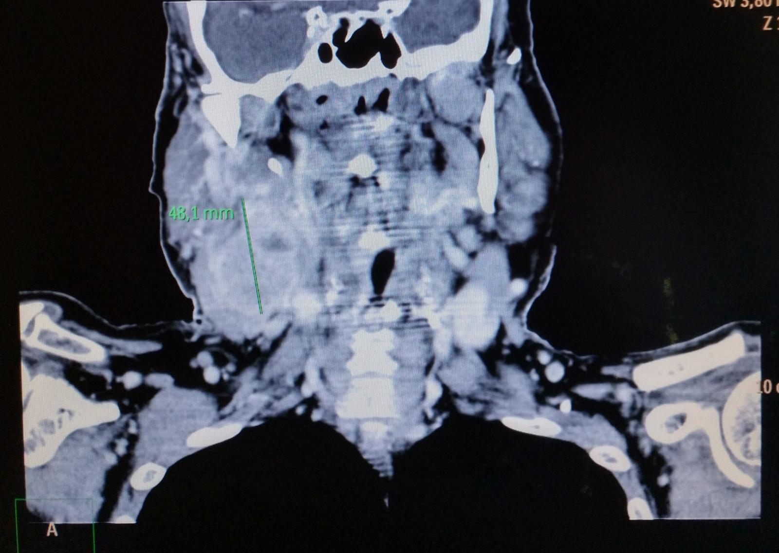
TC

Slide 4
RM

Slide 5
RESULTADOS PRUEBAS
TC: conglomerado adenopático metastásico laterocervical derecho con signos de extensión extracapsular, sin clara lesión neoplásica primaria. Dudosa asimetría de la pared lateral orofaríngea derecha (amígdala).
RM: masa laterocervical derecha en el nivel II de márgenes irregulares y zonas necróticas. La lesión infiltra la vertiente medial del ECM derecho y estenosa la vena yugular derecha. Se descarta contacto con 1/3 de la arteria carótida derecha interna.
JUICIO DIAGNÓSTICO: metástasis cervical sin evidencia de tumor primario.

